Slide 1

INSTITUTO FEDERAL MATO GROSSO CENTRO DE REFERENCIA DE CANARANA
Trabalho de conclusão do Curso
3° Semestre
PROJETO DE DESENVOLVIMETO DO APLICATIVO SOCEA
Alunos: Cleiton L. Moresco, Danieli L. Moresco e Deborah F. Soares Oliveira.
Professor: Andrei Pimentel.
Notes:
1

Slide 2
INTRODUÇÃO
O projeto de desenvolvimento do aplicativo SOCEA, foi feito para desenvolver o website SOCEA, com objetivo de apresentar uma breve análise de nosso projeto, usando um software de fácil acesso. Com o novo sistema, ele tem a finalidade de organizar processos, agendar clientes e compromissos financeiros.
Canarana-2016

Slide 3
METODOLOGIA
A metodologia escolhida para este projeto foi o Scrum um processo de desenvolvimento interativo e incremental para gerenciamento de projetos e desenvolvimento ágil no qual o objetivo e acelerar o desenvolvimento do software visando à melhoria continuam do processo, tendo uma organização diária para o alcance da meta definida.

Slide 4
Aqui tem um gráfico que ira apresentar a Estimativa de Tempo, Planejamento, Análise, Design e Implementação.
Canarana-2016

Slide 5
Viabilidade Técnica
Familiaridade com a tecnologia;
Tamanho do projeto: 120 dias
Compatibilidade: Web Site
Viabilidade Técnica: Aplicativo “SOCEA”
Um site que auxilia a organização de seus processos;
Que tenha mais facilidade organizar seus processos;

Slide 6
Viabilidade Econômica
Custos de Desenvolvimento;
Custo íntegro e tempestivo, em planejamento e desenvolvimento do programa.
Custo operacional anual;
Vantagens anuais
- energia
- tempo da pessoa
- horas extras

Slide 7
Viabilidade Organizacional
Esse projeto apresenta médio risco. Os responsável da empresa trabalha com sistema avançado, “este sistema era difícil de lida”, ainda será um novidade colocar em vigor esse projeto.
Espera-se que os usuários do sistema, possam executar suas atividades X de forma digital.
Precisaremos dar uma orientação inicial de como funcionam os recursos do sistema.

Slide 8
Levantamento de Requisitos
Foi feito um levantamento de requisitos sobre o problema apresentado e com o trabalho em equipe conseguimos desenvolver um sistema de fácil acesso, levando em conta que o programa ainda está em desenvolvimento, mas já apresenta um resultado satisfatório.

Slide 9
Planejamento do projeto
O projeto está em andamento porque tem que corrigir erros do banco de dados e isso, levará alguns meses para terminar. Quando ele ficar pronto, terá mais organização em seus processos, maior margem de lucro a empresa devido à agilidade. Por outro lado, tem a questão do site ser pago e acaba gerando um custo a empresa.

Slide 10
Vantagens e Desvantagens
Vantagens:
Um aplicativo simples e estruturado.
O Sistema tera prioridade por perfil.
Não necessitara de formação.
Desvantagens:
O aplicativo sera direcionado a só uma empresa.
O aplicativo não terá sessões salvas.
Qualquer um que tiver Login e Senha pode acessar.

Slide 11
Sistema de Organização e Cobrança de Escritório de Advocacia (SOCEA).
O que o aplicativo SOCEA faz:
Salva toda a documentação de processo de forma organizada.
Acesso ao processo e sua documentação em qualquer lugar.
Agenda virtual.
Sistema para controle de caixa.

Slide 12
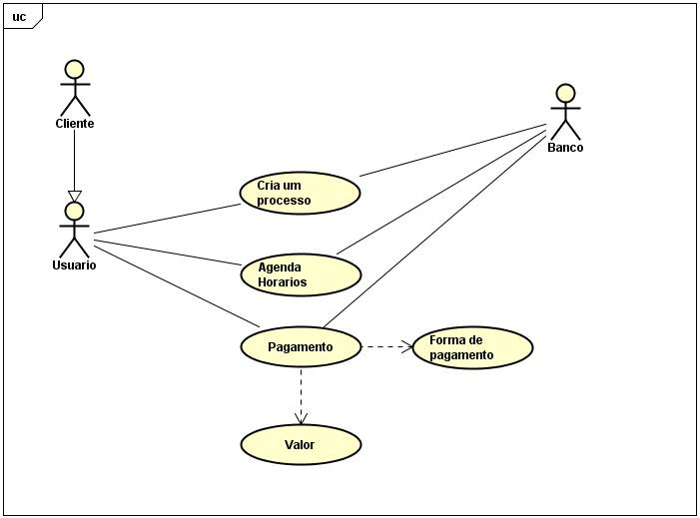

Slide 13
O que esta planejado para o futuro do SOCEA.
Melhorar a segurança com indentificaçao por meio alternativo ao fazer login.
Desenvolver um aplicativo para smartphone.

Slide 14
Conclusão
Concluímos que o projeto irá fornecer mais facilidade em suas organizações de cadastros e processos e menos tempo de uso entre eles e poderá ser acessado em qualquer lugar, como também agendamento entre seus clientes, que pode ser acessível no uso de hoje em dia.

